Slide 1


PROCESS INTELLIGENCE
2026
La pieza que falta
en tu estrategia de IA.
Dominar la IA empieza por dominar tus procesos.
HUMAN DRIVEN TECHNOLOGY

Slide 2

Resumen ejecutivo
Dominar la IA empieza por dominar los procesos.
01
SITUACIÓN
Tus procesos reales son opacos.
La IA y la automatización se despliegan sin saber dónde rentan ni cómo se controlan.
EL ASK
Diagnóstico de entrada.
02
COMPLICACIÓN
Pocos pilotos llegan a impacto.
1/20
58%
pilotos de IA con impacto medible en P&L.
de directivos: sus procesos limitan lo que logran con IA.
AI Act (alto riesgo) dic·2027. NIS2 y DORA, ya en vigor.
15–20 K€
03
POR QUÉ ENTELGY
6–8 SEMANAS · SIN COMITÉ DE INVERSIÓN
El diferencial está en el cómo.
CoE rodado, aceleradores por proceso y adopción incluida. Partner Gold de Celonis (Premio Europeo 2024) y un portfolio que nadie más combina. Por proyecto o como servicio — tú eliges el modelo.
Baseline cuantificada y mejoras priorizadas. Es la puerta, no el techo.
Fuentes: MIT NANDA · Celonis / Carsten Thoma · EU AI Act, Digital Omnibus 2026 (alto riesgo, dic·2027).
ENTELGY · PROCESS INTELLIGENCE · 2026
02 / 14

Slide 3

01 · El problema
Los sistemas empezaron
a dictar los procesos.
1 /20
58%
pilotos de IA llega a un impacto medible en la cuenta de resultados.
de los directivos cree que el estado de sus procesos limita lo que pueden lograr con la IA.
Hoy un proceso cruza decenas de tecnologías y la herramienta acabó marcando el cómo. La mayoría de iniciativas de IA no fracasan por el modelo: fracasan porque la IA no entiende cómo trabaja el negocio.
Y hay reloj.
AI Act (alto riesgo) dic·2027 · NIS2 y DORA ya en vigor.
MIT NANDA · Celonis (Carsten Thoma) · MIT Sloan Management Review, 2025 · EU AI Act, Digital Omnibus 2026.
ENTELGY · PROCESS INTELLIGENCE · 2026
03 / 14

Slide 4
02 · La decisión que importa
Todos venden inteligencia de procesos con IA.
La decisión es otra.
El ruido de mercado no es el problema. Saber qué decidir con ese ruido, sí.
1
¿Qué proceso renta primero?
Priorizar por el valor que libera —horas, tareas repetitivas, errores—, no por la moda. Empezar donde el retorno es defendible.
LA CAPA QUE DECIDE
Process Intelligence responde a las tres.
2
¿Cómo justifico la inversión?
Una baseline medida antes de invertir un euro: cuántas mejoras y desde dónde, con números concretos.
Antes de invertir en automatizaciones o agentes de IA.
3
¿Cómo queda auditable?
Trazabilidad de qué decide la IA y qué la persona, desde el día uno. Lo que el AI Act pedirá documentar.
ENTELGY · PROCESS INTELLIGENCE · 2026
04 / 14

Slide 5

03 · Qué hacemos
Process Intelligence con Entelgy
La base es el dato. Sobre él montamos la habilitación de tu IA y su gobierno.
Habilitador de tu IA
Gobierno de tu IA
PORTFOLIO MULTI-HERRAMIENTA
Tres herramientas con partner real.
Detectamos ineficiencias, priorizamos y automatizamos con IA. Y entregamos el contexto de negocio que tus implementaciones de IA necesitan para funcionar.
Monitorizamos la ejecución para garantizar cumplimiento y trazabilidad para auditorías. Identificamos debilidades de control y mitigamos riesgo.
Nadie en el mercado las combina.
ENTRADA
Inverbis · solución española
ESCALA
Celonis · Partner Gold
LA BASE
Decisiones guiadas por el dato
S/4HANA
Signavio · ruta a S/4HANA
Vemos el proceso real y decidimos sobre datos, no sobre intuiciones. No todo pasa por IA: te señalamos dónde invertir y dónde no hace falta.
ENTELGY · PROCESS INTELLIGENCE · 2026
05 / 14

Slide 6




04 · Por qué Entelgy
EL DIFERENCIAL
Acceso sin propiedad
Un CoE que ya opera
Está en cómo lo entregamos.
Obtienes la inteligencia de procesos sin comprar la licencia ni montar un área. La plataforma y el equipo son nuestros.
Creces sin ampliar tu plantilla. Pones encima nuestro Centro de Excelencia rodado, no el tuyo por construir.
La plataforma y la pericia ya son commodity. Cómo lo entregamos es lo que cambia la cuenta.
Aceleradores por proceso
La adopción, dentro
Llegamos con aceleradores ya construidos —como el análisis de gestión de ayudas y de expedientes—, no partimos de cero. Dominio que no se compra con licencia.
Llevamos la gestión del cambio como parte del proyecto. La pieza que decide si funciona.
+500
personas usan la herramienta a diario en Lanbide. Operado, no entregado en un informe.
ENTELGY · PROCESS INTELLIGENCE · 2026
06 / 14

Slide 7
05 · La apuesta
La respuesta natural al AI Act.
El AI Act no te pide otra herramienta: te pide demostrar, sobre la ejecución real, quién decide qué —la persona o la IA— y con qué trazabilidad.
AUDIT-READY · PROCESOS
Con process mining sobre la ejecución real, dejas registrado qué decidió la IA, qué decidió la persona y con qué trazabilidad.
Es lo que el AI Act exige documentar en sistemas de alto riesgo (dic·2027). La capa de procesos del gobierno de la IA, vendible como servicio propio.
FRENTE AL INTEGRADOR QUE SOLO HABLA DE CUMPLIMIENTO
Ellos
Hablan de AI Act, soberanía y control. Buen relato, sin operar la minería que lo sostiene.
Oficina de Gobernanza Humana
PRÁCTICA ENTELGY
Toma esa trazabilidad y lleva el proceso al siguiente nivel: lo deja listo para el sello de gobierno de la IA. La práctica ya existe; el paso está disponible.
Entelgy
Implantamos y sostenemos el process mining que vuelve auditables los procesos de verdad — la prueba, no el titular.
Trazabilidad audit-ready
Gobernanza Humana
Sello de gobierno de la IA
Benchmark competitivo del área, 2026 · EU AI Act, Digital Omnibus (alto riesgo, dic·2027).
ENTELGY · PROCESS INTELLIGENCE · 2026
07 / 14

Slide 8
06 · Por qué creerlo
No te pedimos un acto de fe. Lo respaldan terceros.
MAGIC QUADRANT 2026 · PROCESS INTELLIGENCE
Gold
6 países
Operamos con los Leaders del cuadrante.
Partner Celonis · premio europeo 2024
Capacidad: ES · CL · AR · PE · CO · BR · desplegado en 3 (ES · CL · CO)
CAPACIDAD DE EJECUCIÓN
LEADERS
Celonis
+50 proyectos
CoE
Signavio
inverbis
desplegados · +12 con cifras cuantificadas, en varios sectores y países
Centro de Excelencia certificado · España y Latam
HONORABLE MENTION
VISIÓN COMPLETA →
CARTERA · VARIOS SECTORES
2 Leaders y 1 Honorable Mention. Los 3, en nuestro portfolio.
Iberdrola
Vidrala
VWFS
Servinform
Molins
CIE Automotive
Gartner, Magic Quadrant for Process Intelligence Platforms, 5 may 2026 (Celonis y SAP Signavio, Leaders). Naming de cliente sujeto a autorización por referencia.
ENTELGY · PROCESS INTELLIGENCE · 2026
08 / 14

Slide 9



07 · Sectores y clientes
Tres sectores, clientes reales y una promesa probada.
Administración Pública y Salud
Banca, Finanzas y Seguros
Industria
Lanbide · Servicio Vasco de Empleo
Entidad financiera
Industrial
GESTIÓN DEL INGRESO MÍNIMO VITAL
CONSOLIDACIÓN DE CRÉDITOS
COBRO Y RECUPERACIÓN
+500
283 K€
256 K€
usuarios a diario · 23.000 horas/año liberadas.
de ahorro en el proceso optimizado.
de retorno en 7 meses (IVA, plazo, tiempo).
DUOC · Educación (Chile)
Aseguradora
Gran distribución
EVALUACIÓN PREVIA A ESCALAR
PÓLIZAS Y SINIESTROS
FACTURACIÓN
Benchmark imparcial con Inverbis · solución española, marco ENS y lenguaje de pliego.
Detección temprana de irregularidades · menos sobrecostes por plazo.
500 K€
anuales recuperados en facturas impagadas.
Cifras de proyectos reales del área. Naming de cliente y atribución de cifras, sujetos a autorización por referencia.
ENTELGY · PROCESS INTELLIGENCE · 2026
09 / 14

Slide 10
CLIENTE
SECTOR
PAÍS
CASO DE ÉXITO 1
Lanbide
Administración pública
España
VALOR LIBERADO
Aplicativo IMV · Panel operativo
VISTA ILUSTRATIVA
23.000 horas al año
82 %
5 meses
500/día
REGISTROS CON +1 MES
DE ATASCO INICIAL
PERSONAL TRAMITADOR
que el personal tramitador deja de perder en gestión manual.
PRIORIZACIÓN DE EXPEDIENTES
CICLO DE VIDA DEL EXPEDIENTE
EXP-24-0481
ALTA
+6 meses
Entrada
EXP-24-0517
ALTA
+3 meses
Revisión
EL PROBLEMA A RESOLVER
EXP-24-0623
MEDIA
+1 mes
Subsanación
La gestión del Ingreso Mínimo Vital en una administración pública: registros que se acumulaban —un atasco de cinco meses— y aplicativos que no dejaban ver dónde se frenaba el trabajo ni repartir la carga.
EXP-24-0701
BAJA
12 días
Resolución
Cierre
Annotation Builder
Incoherencia detectada en los datos de entrada · subsanación sugerida y aplicada.
CÓMO LO RESOLVIMOS
1
Minería de procesos sobre los registros de Regexlan y la aplicación del IMV.
2
Annotation Builder detecta incoherencias en los datos y propone cómo subsanarlas.
RESULTADOS PARA LANBIDE
3
En 3 meses, en uso diario por el personal tramitador —paneles de priorización y seguimiento del expediente.
–84 %
23.000 h
3 meses
esfuerzo manual de gestión
liberadas al año al personal
a producción, en uso diario
SERVICIO VASCO DE EMPLEO · REGEXLAN + APLICACIÓN IMV · CELONIS GOLD PARTNER
Caso de éxito · sujeto a autorización por referencia

Slide 11
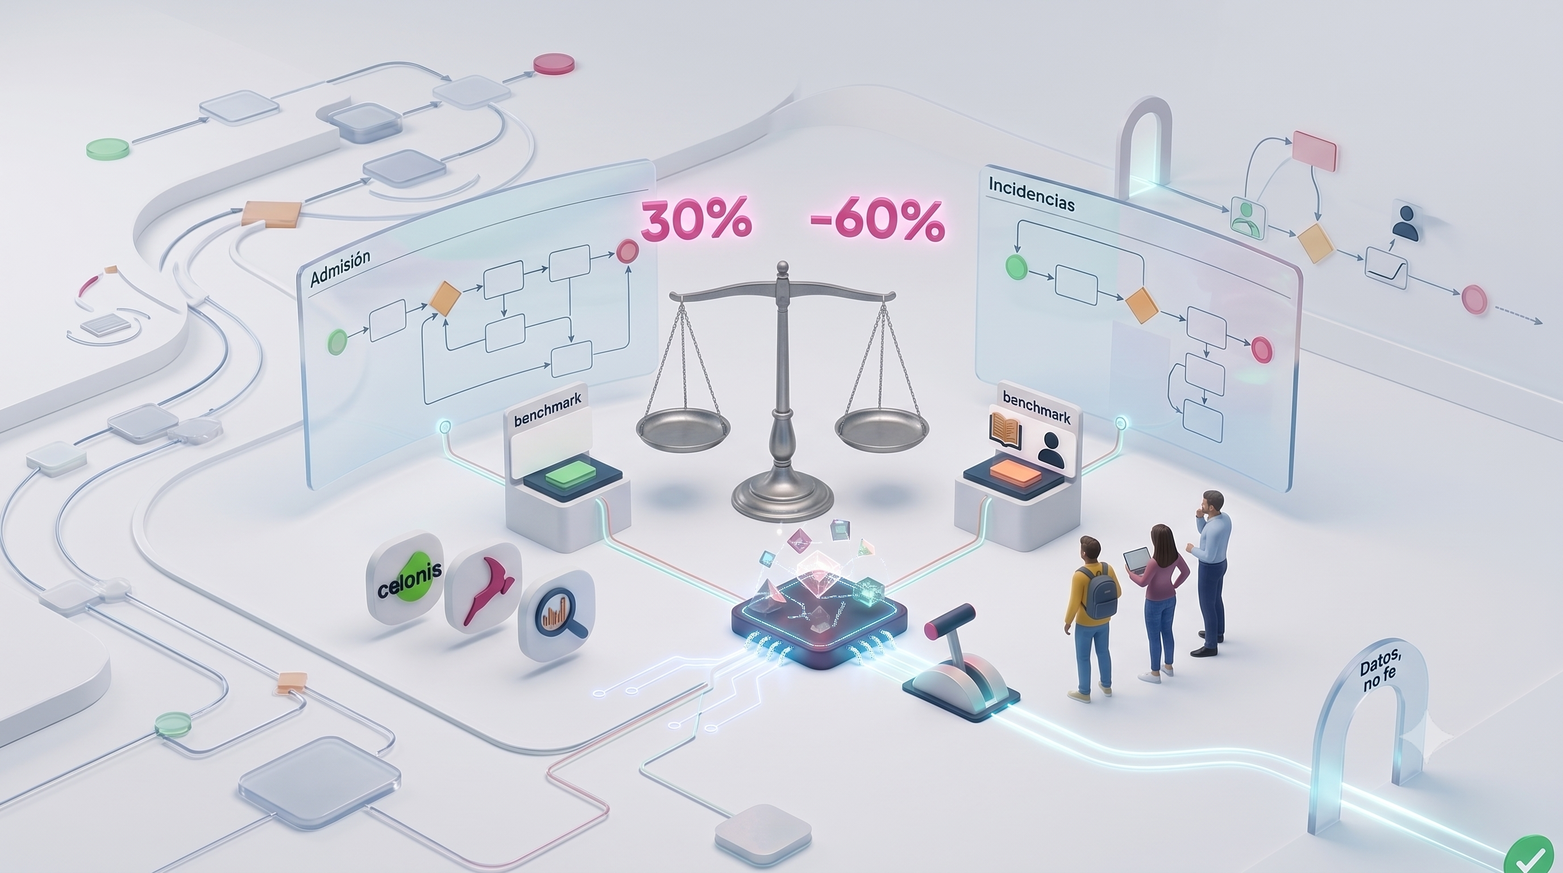
CLIENTE
SECTOR
CASO DE ÉXITO 2
DUOC
Educación
PAÍS
Chile
EVALUACIÓN PARA DECIDIR SI ESCALAR
Antes de comprometer una solución institucional, le pusimos cifra al problema.
30 %
de matrículas que hoy se pierden
DETECTADO EN LA EVALUACIÓN · POTENCIAL DE RECUPERACIÓN
EL PROBLEMA A RESOLVER
Una institución educativa grande, con admisión de alumnos e incidencias del puesto de trabajo, operando entre España y Chile, que no quería escalar a ciegas.
CÓMO LO RESOLVIMOS
–60 %
1
Capturamos 2 procesos reales desde sus propios registros, no desde creencias o percepciones.
en errores y bucles de tipificación detectados
2
Medimos desvíos, bucles y puntos de fuga sobre el flujo real.
EL RESULTADO
Decisión de escalar tomada sobre datos, no sobre fe.
3
Comparamos 3 herramientas - Celonis, Signavio, Inverbis - en cuenta real, sin atarnos a ninguna.
4
Cuantificamos el potencial y dejamos lista la recomendación de escalado.
EVALUACIÓN PREVIA A ESCALAR · BENCHMARK IMPARCIAL · CELONIS · SIGNAVIO · INVERBIS
Versión prudente · pendiente de validación

Slide 12
08 · Cómo se compra
Cómo se compra.
POR PROYECTO
3
2
Despliegue
1
Operativo
Madurez · +1 año · 150–250 K€
Diagnóstico
Implantación · 6–12 meses · 40–120 K€
Varios procesos en paralelo. CoE habilitado. Agentes, predicción e interacción persona–IA.
Celonis en producción. KPIs en tiempo real y mejora continua. ROI sobre OPEX a 6 meses.
Entrada · 6–8 semanas · 15–20 K€
Baseline cuantificada y mejoras priorizadas. Sin comité de inversión.
LAS TRES FASES, TAMBIÉN EN SUSCRIPCIÓN
COMO SERVICIO · SIN PROPIEDAD
Plataforma, licencia y Centro de Excelencia, bajo nuestro paraguas
Importe a
dimensionar
Suscripción
Monitorización y mejora continua del proceso
Lo ponemos a funcionar sin que compres la plataforma ni montes el equipo.
Gestión del cambio y adopción, incluidas
según proceso y alcance
ENTELGY · PROCESS INTELLIGENCE · 2026
12 / 14

Slide 13
09 · Cómo operamos
Un método de tres pasos, con dos constantes.
1
2
3
EL MÉTODO · 3 PASOS
Entender el dolor
Entregar valor
Escalar el valor
Propuesta focalizada en el cliente sobre el proceso que más pesa.
Análisis y propuestas de mejora, con la baseline medida.
Implantamos mejoras y medimos el retorno sobre el proceso real.
Modelo CoE
Gestión de la demanda, priorización y control de Proyectos. El motor que opera por ti.
Adopción
Gestión del cambio y formación. La pieza que la mayoría de consultoras no toca.
Estas dos constantes convierten un proyecto de software en un servicio que produce resultados.
ENTELGY · PROCESS INTELLIGENCE · 2026
13 / 14

Slide 14


14 / 14
— SIGUIENTE PASO
Empecemos por un proceso.
La entrada es baja y no necesita comité de inversión. Se entra por el CIO —8 de cada 10 proyectos— y se escala con negocio. El diagnóstico es la puerta, no el techo.
Porque dominar la IA empieza por dominar tus procesos.
DIAGNÓSTICO DE ENTRADA
6–8 semanas · 15–20 K€
Baseline cuantificada del proceso elegido
Carmen Rode
PROCESS INTELLIGENCE · ENTELGY
Mejoras priorizadas con retorno estimado
contacto — pendiente
La puerta, no el techo
ENTELGY · PROCESS INTELLIGENCE · 2026
Documento público

Slide 15



Anexo
— COMO SERVICIO — SIN PROPIEDAD
Por proyecto ↔ Como servicio
Process Intelligence as a Service.
El mismo resultado que por proyecto — pero no compras nada. Lo ponemos a funcionar por suscripción.
Plataforma y licencia
Centro de Excelencia
Mejora continua
Adopción incluida
Bajo nuestro paraguas. No compras software.
Rodado, operando por ti desde el día uno.
Monitorización del proceso, siempre en marcha.
Gestión del cambio y formación de tus usuarios.
Suscripción · importe a dimensionar según proceso y alcance.
Entras con poco y crece hasta una cuenta grande.
ENTELGY · PROCESS INTELLIGENCE · 2026
Documento confidencial · no incluido en la versión general

